Slide 1
Тонкости эксплуатации PostgreSQL для 1С
Дорошкевич Антон
Руководитель проектов

Slide 2




Slide 3

Универсальный слайд
Неожиданное падение
место на дисках
Текст
temp_file_limit
work_mem

Slide 4

vm.overcommit_memory=2
vm.overcommit_ratio
Универсальный слайд
OOM Killer
Текст
OOMScoreAdjust=-1000
Environment=PG_OOM_ADJUST_FILE=/proc/self/oom_score_adj
Environment=PG_OOM_ADJUST_VALUE=0

Slide 5

Хорошая статистика – сильный сервер
Default_statistics_target =100
Analyze only после восстановления

Slide 6
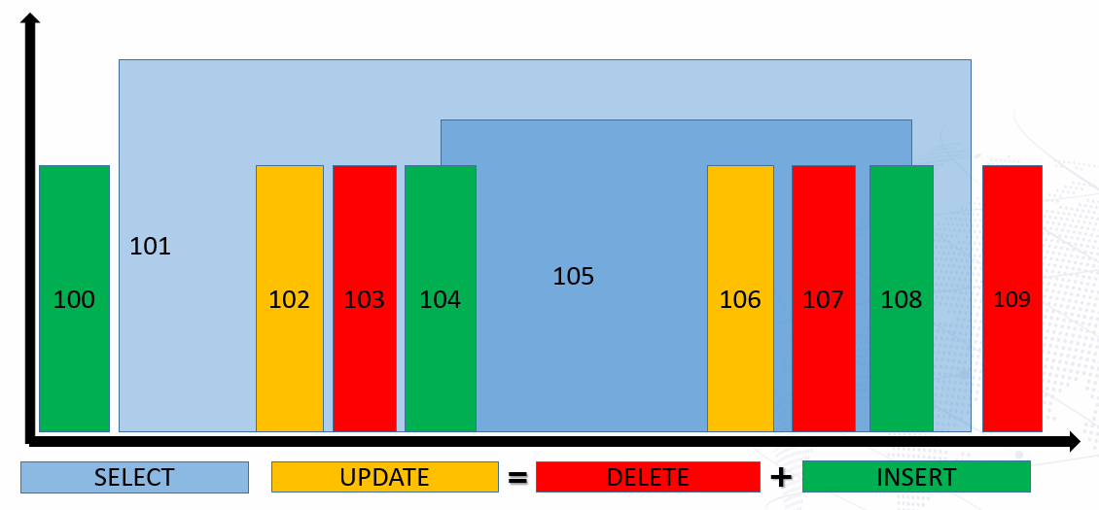
Версии и VACUUM
XMIN | XMAX | Видимость
 |  | для 101 | для 105
100 | 102 | Нет | Да
102 | 103 | Нет | Да
104 | 106 | Нет | Нет
106 | 107 | Нет | Нет
108 | 109 | Нет | Нет
VACUUM = XMAX не пусто И
XMAX < самой младшей текущей транзакции

Slide 7

Универсальный слайд
Их много, а я один
shared_buffers = 25% RAM * коэф. пользователей
autovacuum_max_worker = CPU/2 * коэф. размера баз
Текст

Slide 8

Универсальный слайд
Среды разработки
Текст
shared_buffers = 2ГБ
autovacuum_max_worker = 2

Slide 9
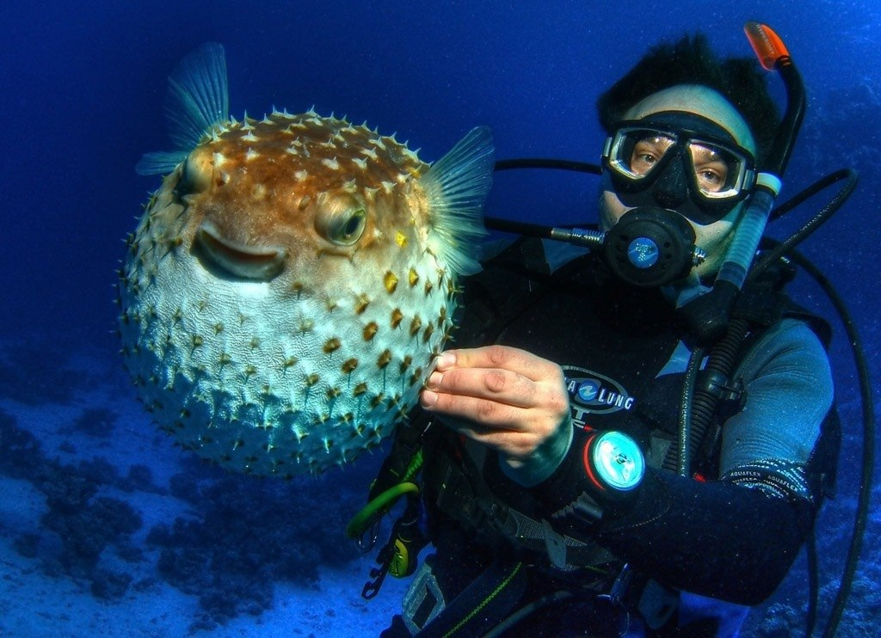
Распухание базы
reindex concurrently
pg_repack
vacuum full

Slide 10
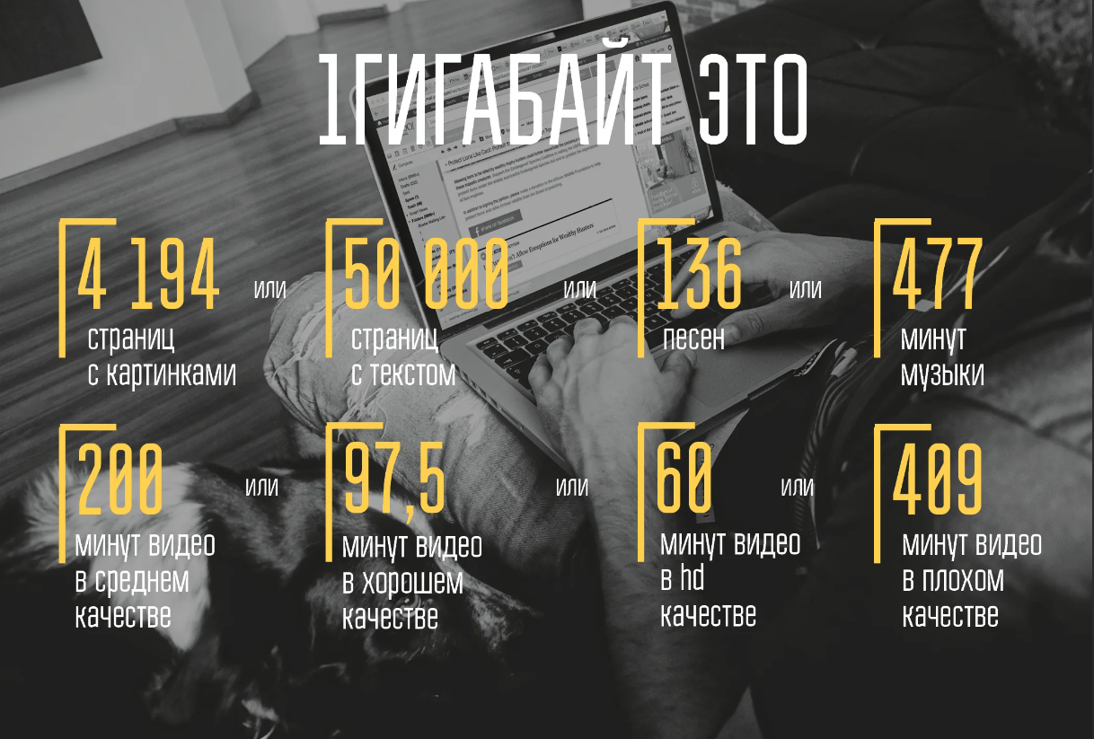

Slide 11





С заботой о вас и вашей СУБД
Дорошкевич Антон
+7 (903) 937–73–77
a.doroshkevich@is1c.ru
is1c.ru
https://t.me/doroshkevich_anton

